Slide 1
Воспитательная работа класса
2008-2009 учебный год – 9 класс
2009-2010 учебный год – 10 класс
2010-2011 учебный год – 11 класс
Классный руководитель –
Иргалиев
Альберт Явдатович

Slide 2
Цели и задачи воспитательной работы:
Формирование социально ответственного поведения, подготовка учащихся к будущей деятельности на пользу общества.
Подготовка учащихся к дальнейшему обучению, направленному на овладение будущей профессией.
Забота о здоровье и жизни учащихся.
Помогать детям овладевать навыками самостоятельности
(принятие решений, самовоспитание, самообразование).
Накопление опыта общения со взрослыми и друзьями
через совместные мероприятия.

Slide 3
Структура воспитательной работы
Нравственно-правовая, патриотическая деятельность
Интеллектуально-познавательная деятельность
Эстетическое воспитание
Формирование здорового образа жизни
Работа
с родителями
Психолого-педагогическое сопровождение

Slide 4
2008-2009 учебный год (9 класс)
1.Абдуганиева Шахло
2.Ассманн Филипп
3.Байрамова Милена
4. Гартман Фатима
5. Жилин Андрей
6. Карлацан Анна
7.Постулка Вячеслав
8.Пустобаев Антон
9. Путра Лев

Slide 6
Основные мероприятия
Участие в турслете: -2 место;
Посещение немецкой школы- Lew-Tolstoi-Europaschule;
Участие в интеллектуальном марафоне – Путра Лев -1 место;
Посещение Колонны Победы на площади Grosser Stern;
Подготовка и проведение классного часа «День Конституции»;
Подготовка и участие в постановке к дню святого Валентина;
Автобусная поездка в г. Майсон;
Участие в сетевой олимпиаде по английскому языку Global English Quiz – 2 место Путра Лев;
Автобусная поездка в г. Бремен.

Slide 12
Майсон 25.02.09

Slide 13
2009-2010 учебный год (10 класс)
1.Абдуганиева Шахло
2.Ассманн Филипп
3.Байрамова Милена
4. Гартман Фатима
5. Жилин Андрей
6.Постулка Вячеслав
7.Пустобаев Антон
8. Путра Лев

Slide 15
Основные мероприятия
Участие в турслете: 10 класс занял 1 место;
Участие в литературной викторине, посвященной А.С. Пушкину – лауреатами стали Жилин Андрей и Пустобаев Антон;
Подготовка и участие в концерте к празднику «День учителя»;
Участие в олимпиаде по русскому языку – Абдуганиева Шахло заняла 1 место;
Участие в конкурсе презентаций по литературе – победители : Жилин Андрей и Абдуганиева Шахло;
Подготовка и участие в празднике «День святого Валентина»;
Участие в олимпиаде по английскому языку – победитель Путра Лев;
Посещение музея Мадам Тюссо;
Участие в интеллектуальном марафоне – победитель Жилин Андрей;
Участие в благотворительной ярмарке;
Посещение дворца Цицилиенхоф под Потсдамом, в котором проводилась Потсдамская конференция.

Slide 19
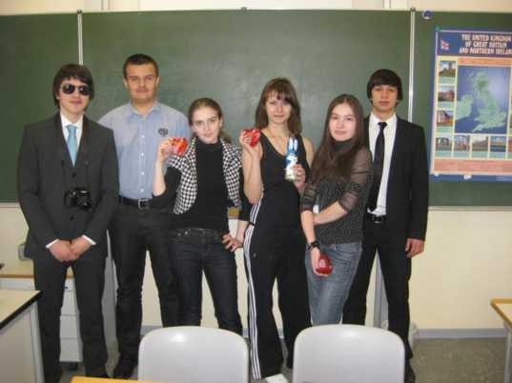

Slide 20
24.02.10

Slide 29
2010-2011 учебный год (11 класс)
1.Абдуганиева Шахло
2.Ассманн Филипп
3.Байрамова Милена
4. Брио Наталья
5. Линевич Андрей
6. Постулка Вячеслав
7. Путра Лев
8. Сальникова Евгения
9. Филатова Юлия

Slide 30
Основные мероприятия
Подготовка и участие в празднике «День знаний»
Подготовка и проведение классного часа «Есть такая профессия»;
Автобусная поездка на лазурный берег Франции и Италии;
Участие в сетевой олимпиаде по английскому языку – 2 место Путра Лев, Сальникова Евгения, Абдуганиева Шахло, Постулка Вячеслав;
Участие в товарищеских встречах по волейболу с дипломатами и учителями;
Участие в благотворительной ярмарке;
Подготовка к празднику «Последний звонок».

Slide 31
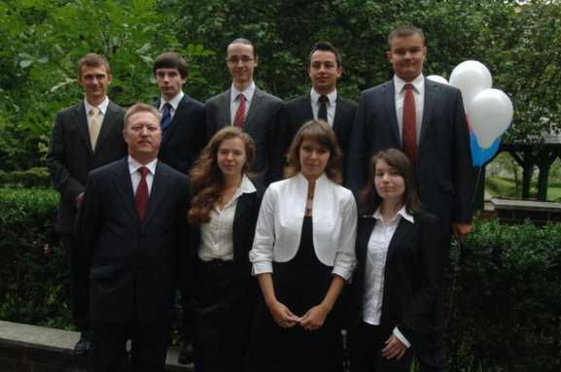

Slide 39
Характеристика класса
В 11 классе 9 учеников. Из них 5 девочек и 4 мальчиков. В основном дети 1992-1994 года рождения.
В классе по итогам первого полугодия 11-го класса три человека Абдуганиева Ш., Путра Л. и Сальникова Е. учатся на «хорошо» и «отлично». Есть группа ребят, так называемый резерв, которые имеют по одной и две тройки. Это Постулка В. и Байрамова М.. Ещё в начале 10 класса ученики распределились по профилям, которые связаны с выбором будущей профессии. В силу необходимости сдачи экзаменов в форме ЕГЭ, многие посещают элективные курсы по математике, русскому языку, физике и английскому языку, изучают по выбору профильные предметы.
Не все учащиеся в 11-м классе были настойчивы в усвоении знаний, хотя имеют хорошие способности к их приобретению. Поэтому необходимо в конце учебного года обратить внимание на этих учащихся, контролировать успеваемость, подготовку к урокам, постоянно держать связь с родителями.

Slide 40
Ребята осознанно относятся к учебным занятиям, выполняют требования преподавателей. Особых нарушений дисциплины не было. Частых жалоб со стороны педагогического коллектива нет.
За прошедший период учебного года в основном у всех учащихся были пропуски по болезни или уважительной причине. Но один ученик – Линевич Андрей, часто прогуливал уроки. По этому поводу проводились малые педсоветы с приглашением родителей.
По итогам прошлого года все учащиеся принимали активное участие во всех классных и школьных мероприятиях. В классе есть группа детей, которые на протяжении нескольких лет занимаются в школьных кружках. Класс очень активно участвует во всех викторинах и конкурсах, проходимых в школе. Причём, если одна часть учащихся выступает, то другая обязательно присутствует в виде болельщиков.

Slide 41
Отношения между мальчиками и девочками доброжелательные.
Формальным лидером в классе является Сальникова Евгения. Около неё постоянно находится группа девочек, которые помогают ей во всём: организации и проведении мероприятий в классе и школе.
Среди учащихся класса существует несколько микрогрупп, в которых ребята объединены общими интересами и симпатиями друг к другу. Все учащиеся, как в группах, так и между группами, хорошо между собой общаются. Конфликтов в отношениях нет.
Неадаптированных детей в классе нет.
Все учащиеся класса добросовестно и ответственно относятся к делам класса и школы.
С уважением относятся к учителям.
Коллектив родителей класса ответственный, понимающий,
активный.
Учащиеся класса осознают себя единым целым.

Slide 42
